Slide 1
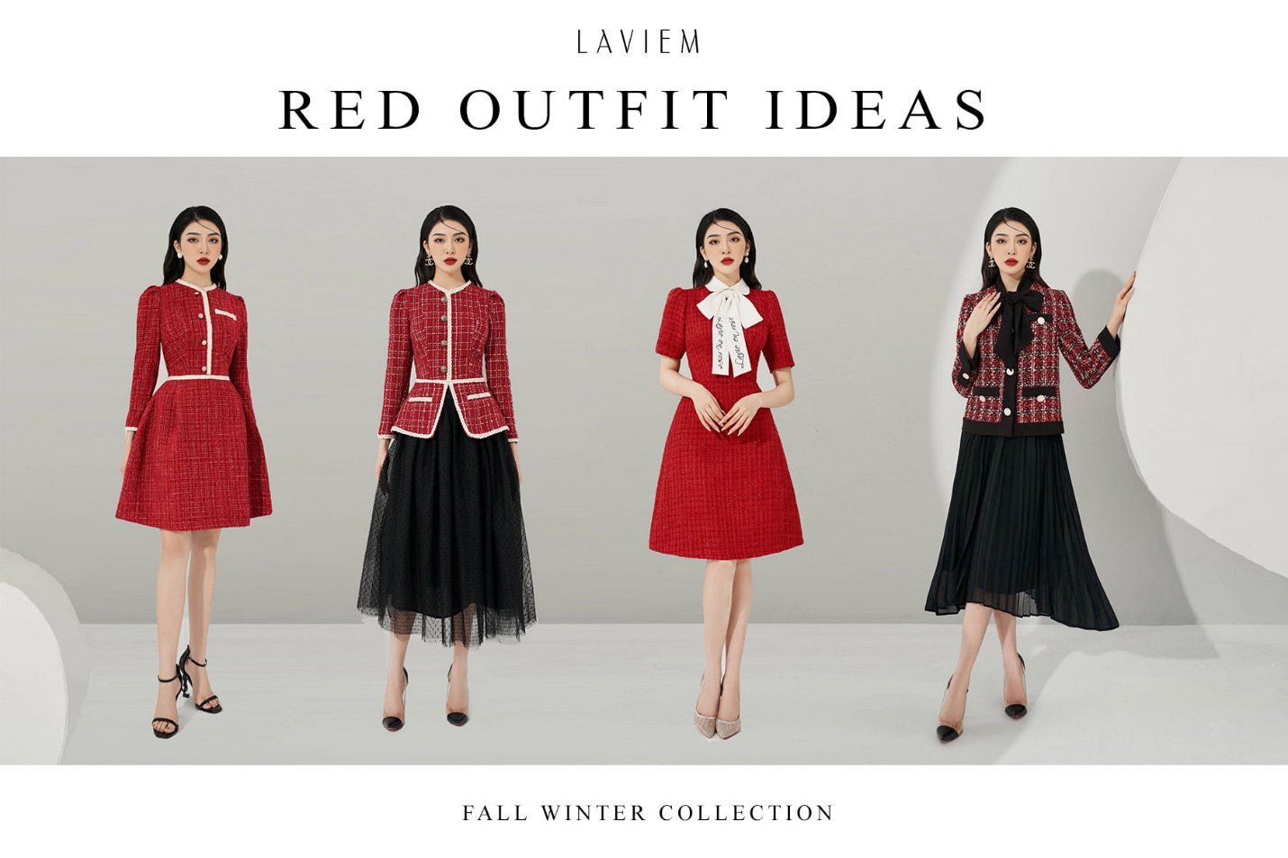
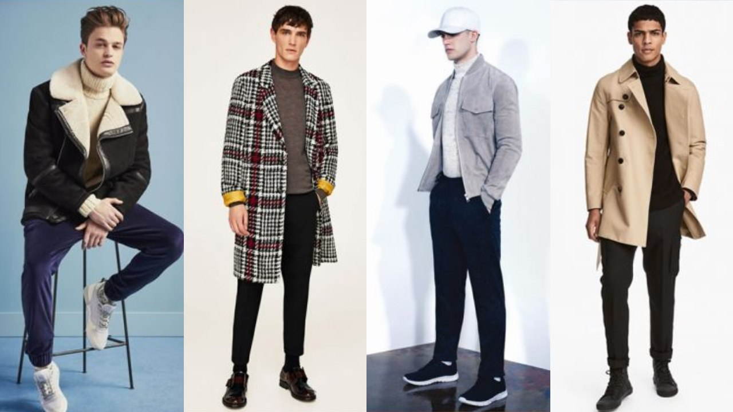
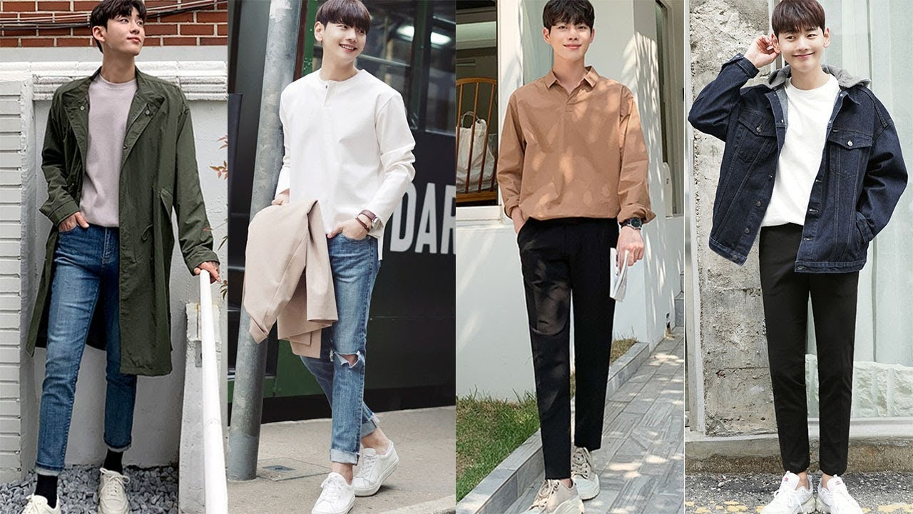
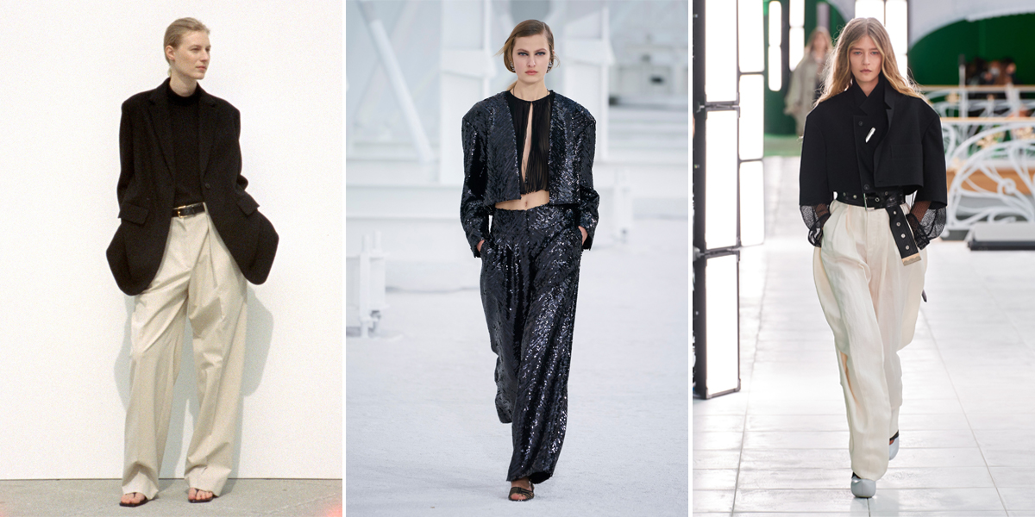
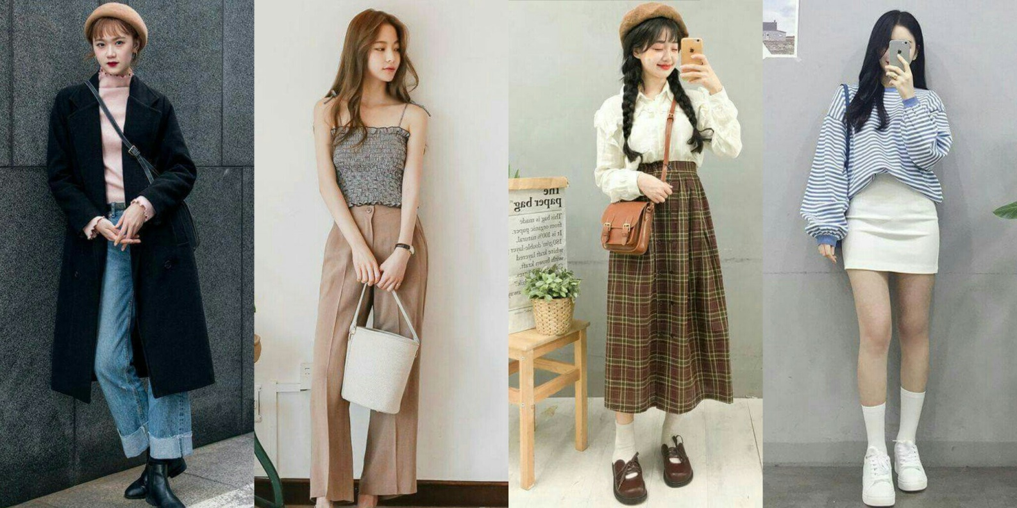
Tiết 20:
Bài 9: THỜI TRANG

Slide 2
MỤC TIÊU BÀI HỌC
-Trình bày được những kiến thức cơ bản về thời trang
-Nhận ra và bước đầu hình thành phong cách thời trang của bản thân

Slide 3


Thế nào là mặc hợp thời trang? Phong cách thời trang là gì và có những phong cách thời trang nào thường thấy trong cuộc sống?

Slide 4

I. THỜI TRANG TRONG CUỘC SỐNG
Thời trang là những kiểu trang phục được sử dụng phổ biến trong xã hội vào một khoảng thời gian nhất định.

Slide 5

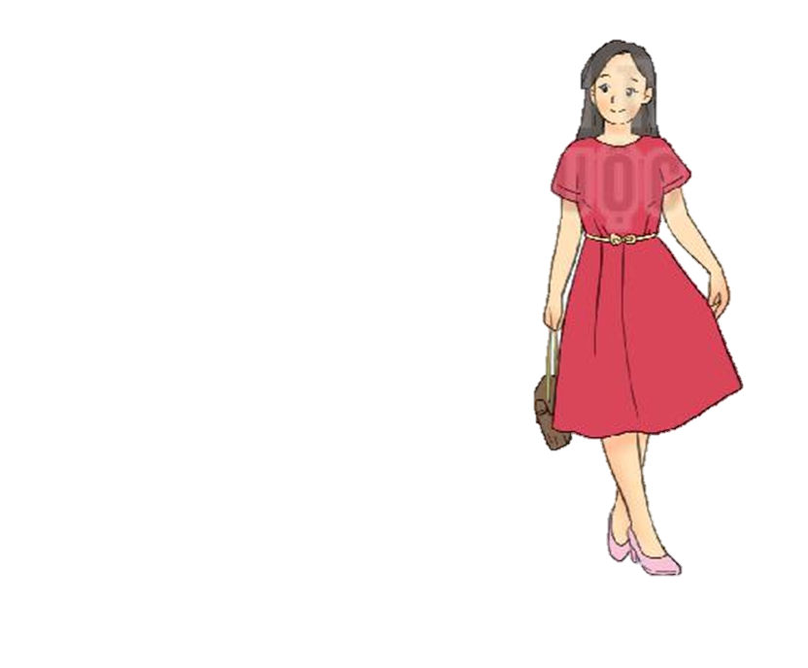
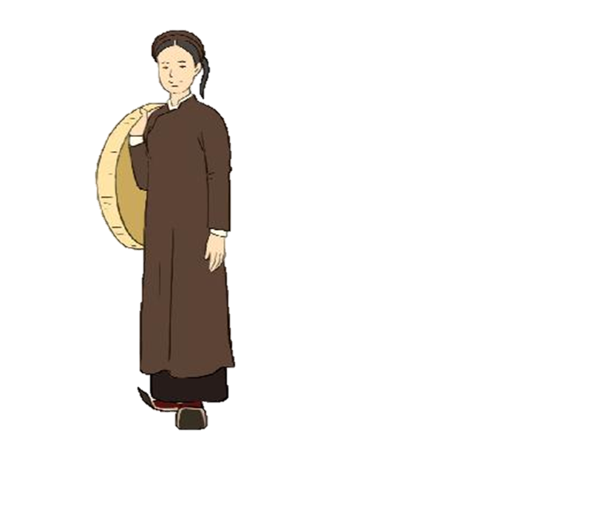
Khám phá
Nêu sự khác biệt về thời trang của phụ nữ Việt Nam giữa hai thời điểm khác nhau trong hình 9.1?
a
b

Slide 6

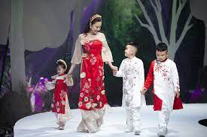
Mốt thời trang sự thay đổi các kiểu áo quần, cách mặc được số đông ưa chuộng trong mỗi thời kỳ.

Slide 7

video

Slide 8
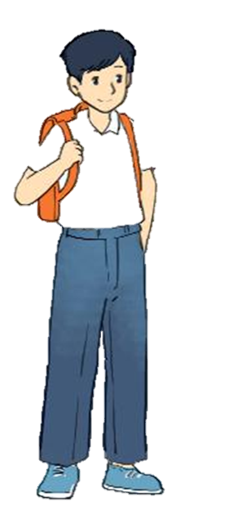
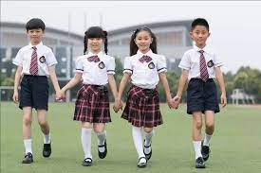
II. MỘT SỐ PHONG CÁCH THỜI TRANG
Phong cách thời trang là cách mặc trang phục tạo nên vẻ đẹp nét độc đáo riêng cho từng cá nhân và được lựa chọn bởi tính cách sở thích của người mặc.

Slide 9
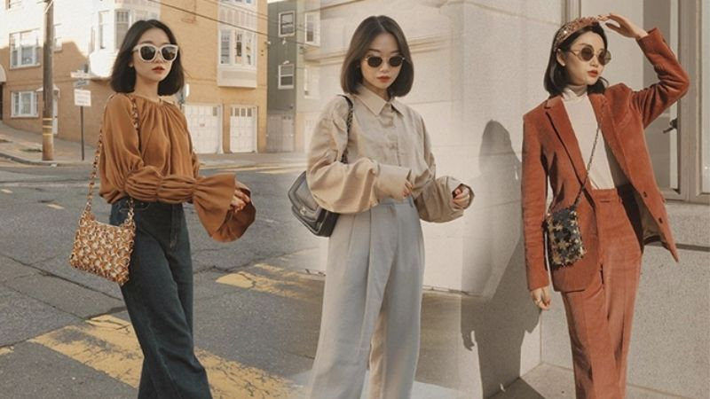
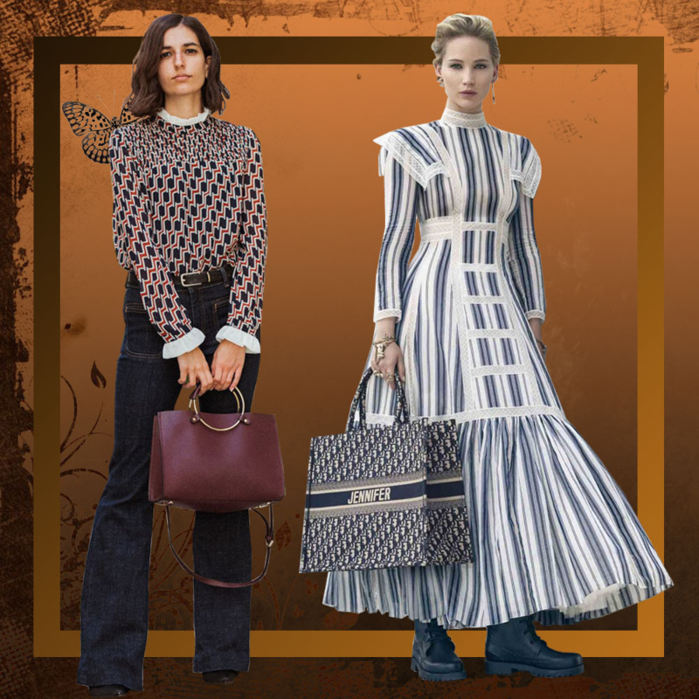
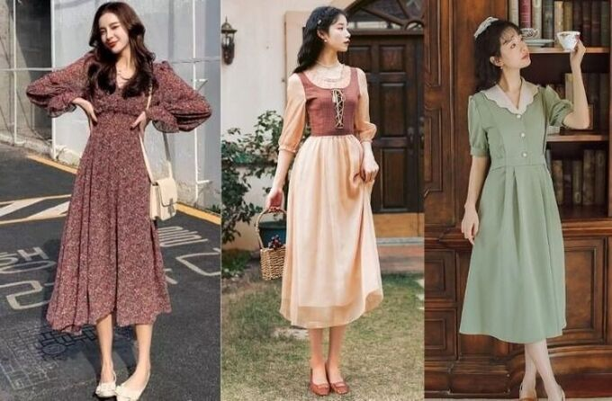
II. MỘT SỐ PHONG CÁCH THỜI TRANG
- Phong cách cổ điển là cách mặc trang phục với hình thức giản dị, nghiêm túc lịch sự.

Slide 10
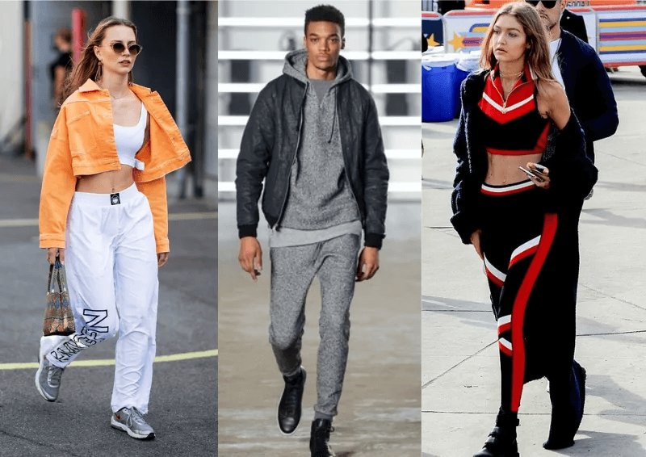
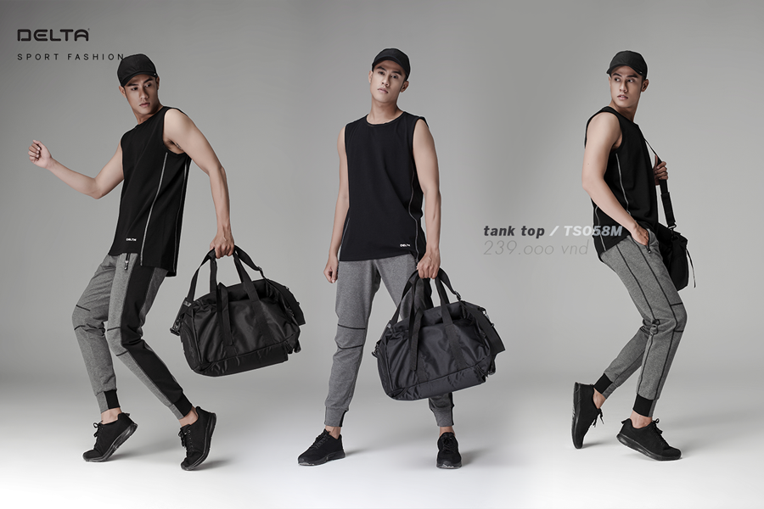
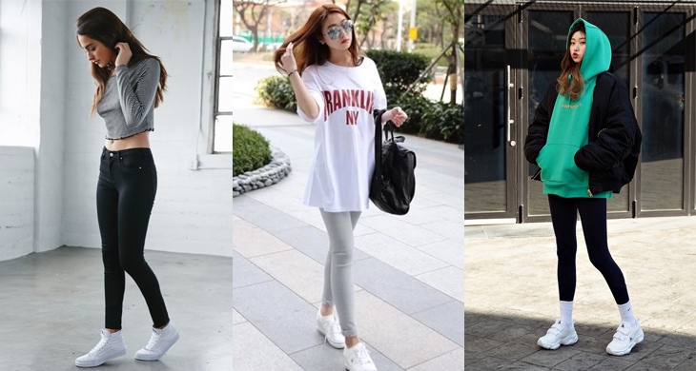
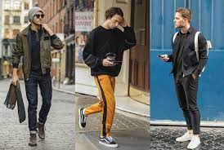
Phong cách thể thao là cách mặc trang phục có thiết kế đơn giản, đường nét tạo cảm giác mạnh mẽ, khỏe khoắn, thoải mái khi vận động.

Slide 11
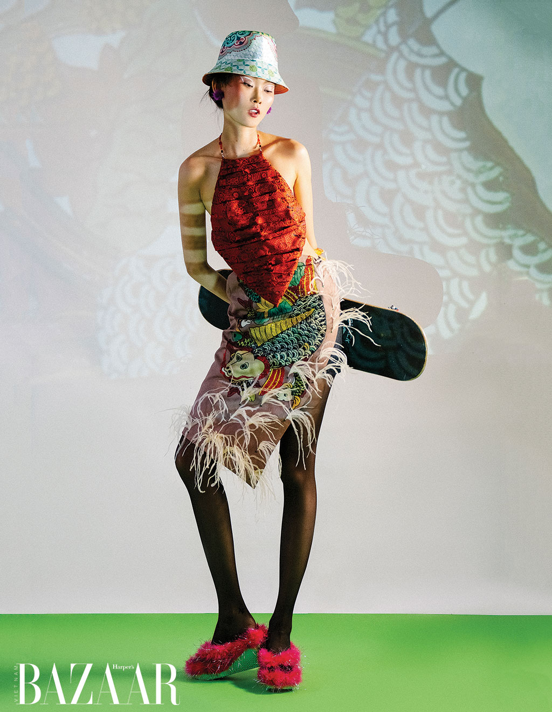
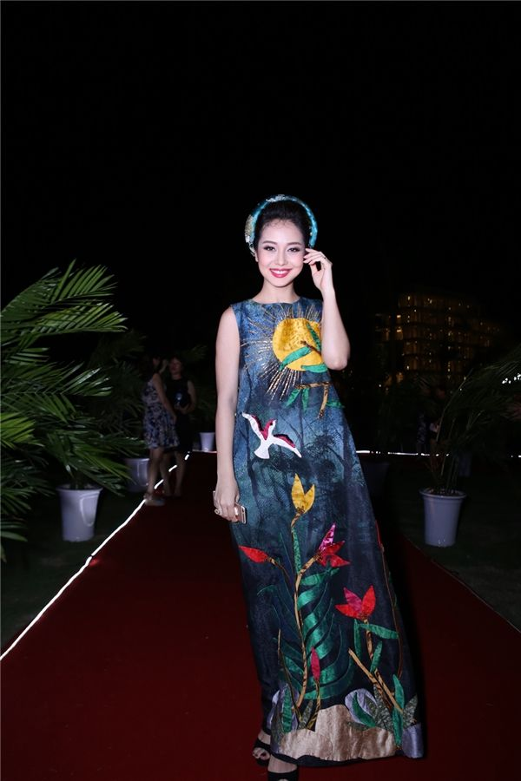
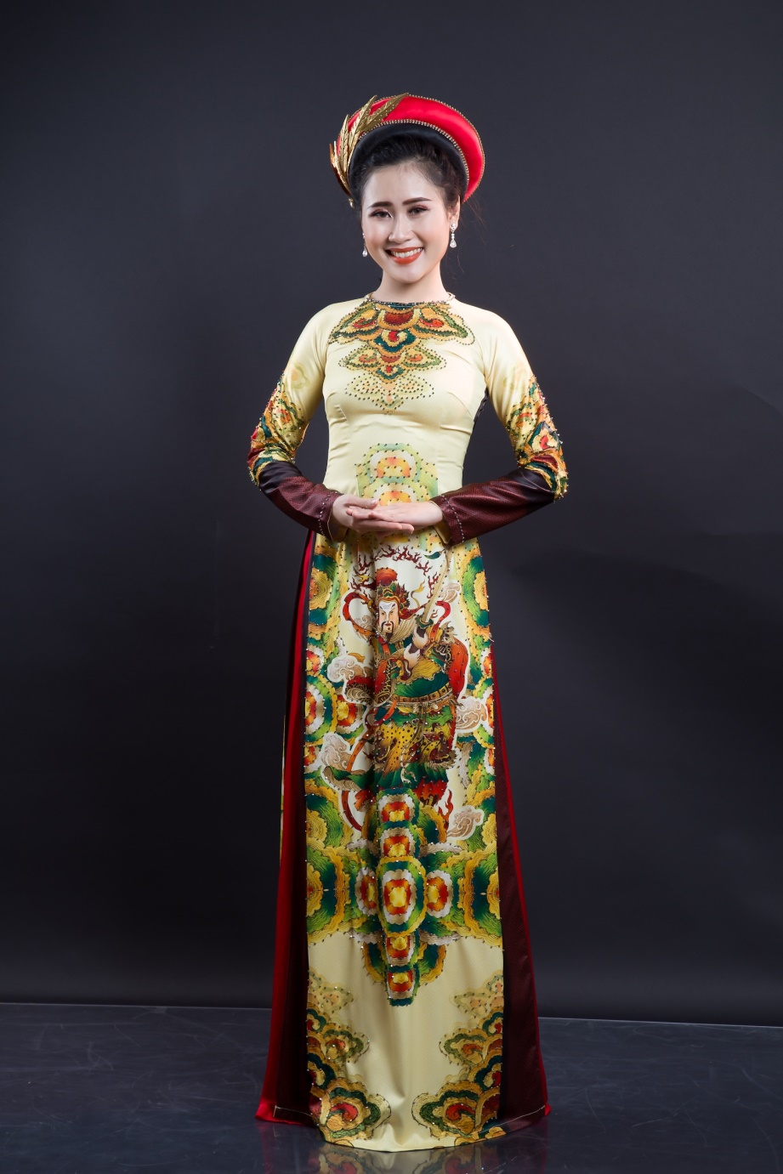
Phong cách dân gian là cách mặc trang phục có nét đặc trưng của trang phục dân tộc của hoa văn, chất liệu, kiểu dáng.

Slide 12
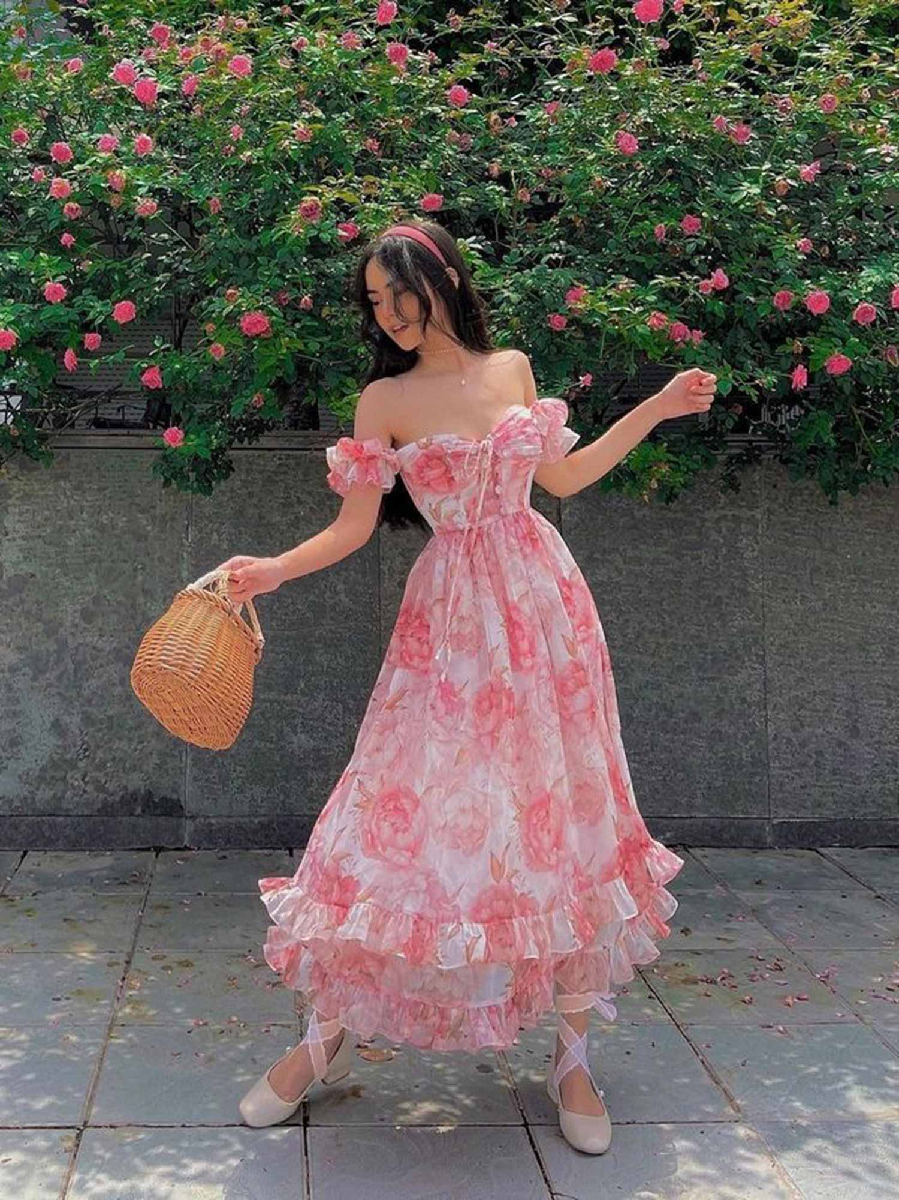
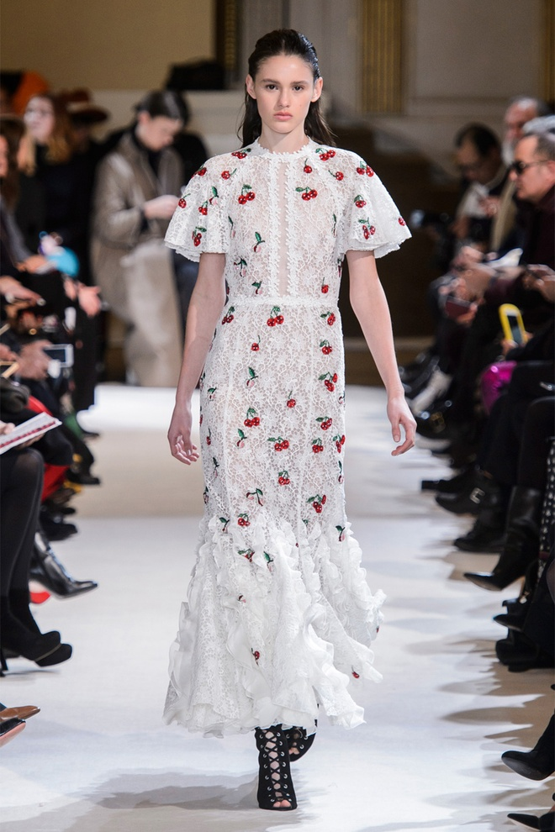
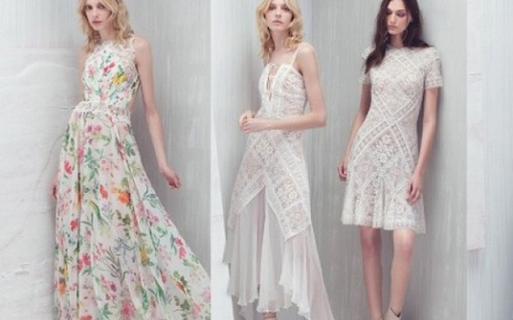
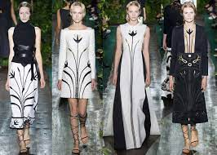
Trang phục lãng mạn là cách mặc trang phục thể hiện sự nhẹ nhàng, mềm mại thông qua các đường cong, đường uốn lượn.

Slide 13
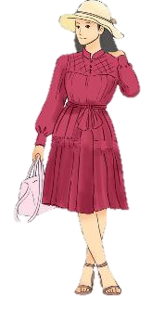
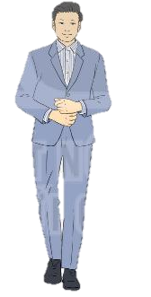
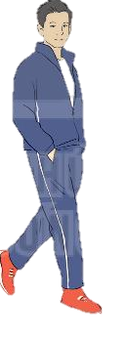
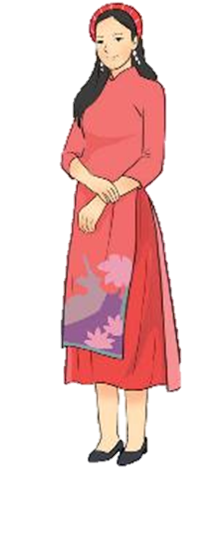
Luyện tập
Em hãy cho biết các bộ trang phục trong hình 9.2 thể hiện phong cách thời trang nào?
a
b
c
d

Slide 14

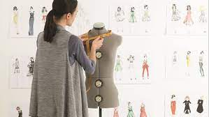
Kết nối nghề nghiệp
Nhà thiết kế thời trang thiết kế quần, áo, phụ kiện, giày, dép và tạo ra những bộ sưu tập dòng sản phẩm thời trang. Họ vẽ phác thảo, lựa chọn chất liệu và hoa văn; chỉ dẫn cách sản xuất sản phẩm theo thiết kế.

Slide 15

Vận dụng
Cho biết phong cách thời trang của các thành viên trong gia đình em là gì? Em thích phong cách của thành viên nào nhất?

Slide 16




